Slide 1
室内環境測定アプリ 画面仕様書

Slide 2
室内環境計測・通知システム
気温
湿度
気圧
設定
Notes:
ホーム画面

Slide 3

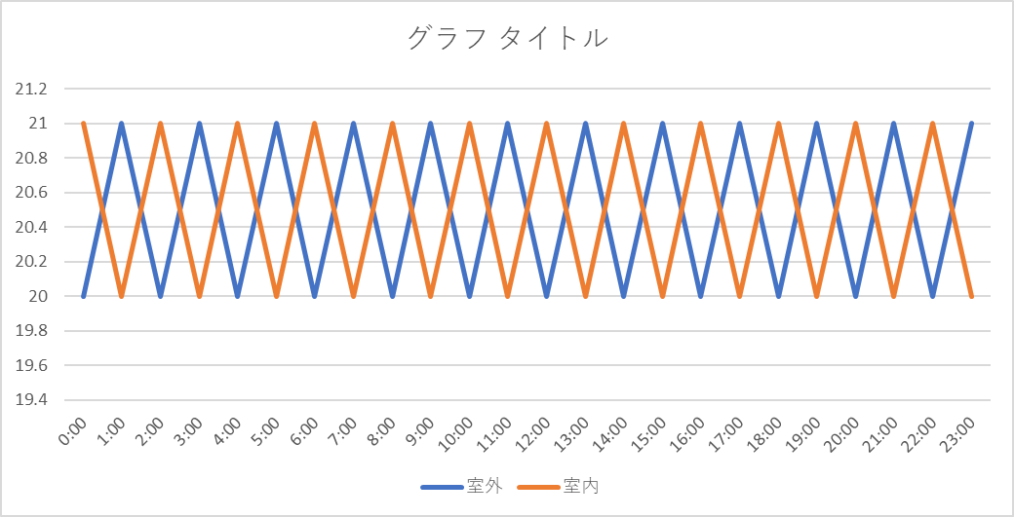
室内環境計測・通知システム
気温
湿度
気圧
設定
時間
日
Notes:
気温画面（時間タブ）

Slide 4
室内環境計測・通知システム
気温
湿度
気圧
設定
時間
日
室内
日 | 6/1 (日) | 6/2 (月) | 6/3 (火) | 6/4 (水) | 6/5 (木) | 6/6 (金) | 6/7 (土) | 6/8 (日) | 6/9 (月) | 6/10 (火) | 6/11 (水) | 6/12 (木) | 6/13 (金) | 6/14 (土)
天気 | ☀ | ☁ | ☂ | ⛄ | ☀ | ☁ | ☂ | ⛄ | ☀ | ☁ | ☂ | ⛄ | ☀ | ☁
最高(℃) | 31 | 31 | 31 | 31 | 31 | 31 | 31 | 31 | 31 | 31 | 31 | 31 | 31 | 31
最低 (℃) | 20 | 20 | 20 | 20 | 20 | 20 | 20 | 20 | 20 | 20 | 20 | 20 | 20 | 20
室外
日 | 6/1 (日) | 6/2 (月) | 6/3 (火) | 6/4 (水) | 6/5 (木) | 6/6 (金) | 6/7 (土) | 6/8 (日) | 6/9 (月) | 6/10 (火) | 6/11 (水) | 6/12 (木) | 6/13 (金) | 6/14 (土)
天気 | ☀ | ☁ | ☂ | ⛄ | ☀ | ☁ | ☂ | ⛄ | ☀ | ☁ | ☂ | ⛄ | ☀ | ☁
最高(℃) | 31 | 31 | 31 | 31 | 31 | 31 | 31 | 31 | 31 | 31 | 31 | 31 | 31 | 31
最低 (℃) | 20 | 20 | 20 | 20 | 20 | 20 | 20 | 20 | 20 | 20 | 20 | 20 | 20 | 20
Notes:
気温画面（日タブ）

Slide 5
室内環境計測・通知システム
気温
湿度
気圧
設定
時間
日
Notes:
湿度画面（日タブ）

Slide 6
室内環境計測・通知システム
気温
湿度
気圧
設定
時間
日
室内
日 | 6/1 (日) | 6/2 (月) | 6/3 (火) | 6/4 (水) | 6/5 (木) | 6/6 (金) | 6/7 (土) | 6/8 (日) | 6/9 (月) | 6/10 (火) | 6/11 (水) | 6/12 (木) | 6/13 (金) | 6/14 (土)
最高(%) | 10 | 20 | 10 | 20 | 10 | 20 | 10 | 20 | 10 | 20 | 10 | 20 | 10 | 20
最低 (%) | 0 | 0 | 0 | 0 | 0 | 0 | 0 | 0 | 0 | 0 | 0 | 0 | 0 | 0
室外
日 | 6/1 (日) | 6/2 (月) | 6/3 (火) | 6/4 (水) | 6/5 (木) | 6/6 (金) | 6/7 (土) | 6/8 (日) | 6/9 (月) | 6/10 (火) | 6/11 (水) | 6/12 (木) | 6/13 (金) | 6/14 (土)
最高(%) | 10 | 20 | 10 | 20 | 10 | 20 | 10 | 20 | 10 | 20 | 10 | 20 | 10 | 20
最低 (%) | 0 | 0 | 0 | 0 | 0 | 0 | 0 | 0 | 0 | 0 | 0 | 0 | 0 | 0
Notes:
湿度画面（時間タブ）、降水量は一日の累計を記録

Slide 7
室内環境計測・通知システム
気温
湿度
気圧
設定
時間
日
Notes:
気圧画面（時間タブ）

Slide 8
室内環境計測・通知システム
気温
湿度
気圧
設定
時間
日
室内
日 | 6/1 (日) | 6/2 (月) | 6/3 (火) | 6/4 (水) | 6/5 (木) | 6/6 (金) | 6/7 (土) | 6/8 (日) | 6/9 (月) | 6/10 (火) | 6/11 (水) | 6/12 (木) | 6/13 (金) | 6/14 (土)
最高(Pa) | 1013 | 1013 | 1013 | 1013 | 1013 | 1013 | 1013 | 1013 | 1013 | 1013 | 1013 | 1013 | 1013 | 1013
最低 (Pa) | 1010 | 1010 | 1010 | 1010 | 1010 | 1010 | 1010 | 1010 | 1010 | 1010 | 1010 | 1010 | 1010 | 1010
室外
日 | 6/1 (日) | 6/2 (月) | 6/3 (火) | 6/4 (水) | 6/5 (木) | 6/6 (金) | 6/7 (土) | 6/8 (日) | 6/9 (月) | 6/10 (火) | 6/11 (水) | 6/12 (木) | 6/13 (金) | 6/14 (土)
最高(Pa) | 1013 | 1013 | 1013 | 1013 | 1013 | 1013 | 1013 | 1013 | 1013 | 1013 | 1013 | 1013 | 1013 | 1013
最低 (Pa) | 1010 | 1010 | 1010 | 1010 | 1010 | 1010 | 1010 | 1010 | 1010 | 1010 | 1010 | 1010 | 1010 | 1010
Notes:
気圧画面（日タブ）

Slide 9
室内環境計測・通知システム
気温
湿度
気圧
設定
Notes:
設定画面

